Slide 1
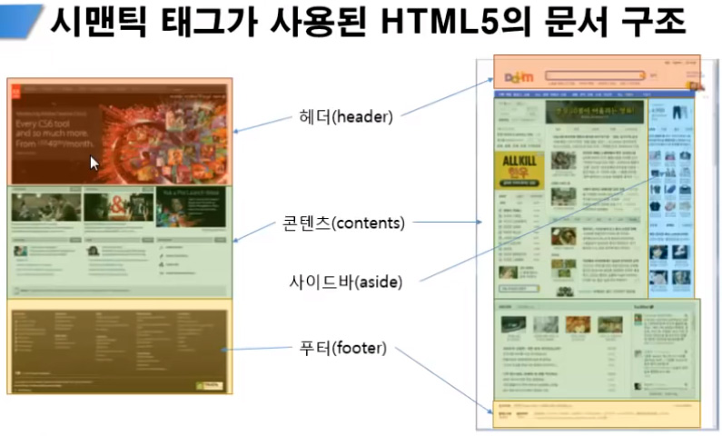
※ HTML5의 시맨틱 태그

Slide 2
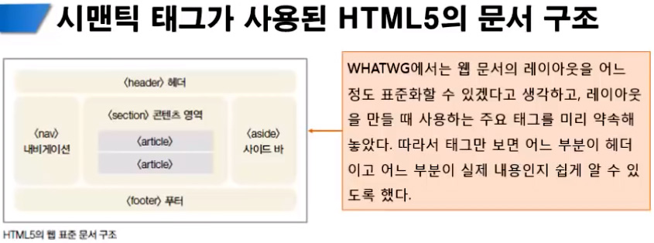
※ HTML5의 시맨틱 태그
What Working Group

Slide 3
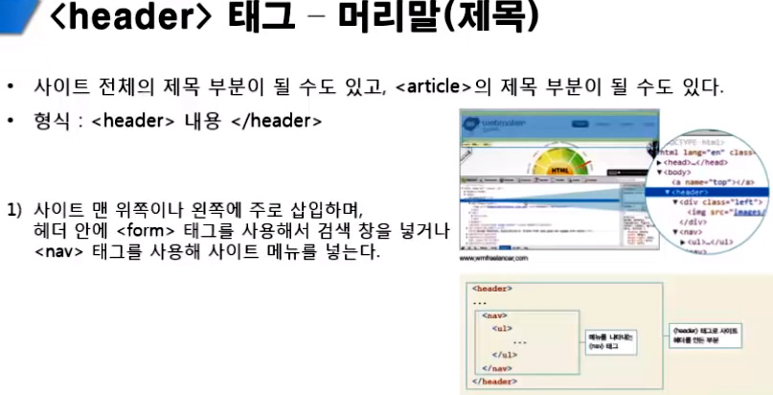

※ HTML5의 시맨틱 태그

Slide 4
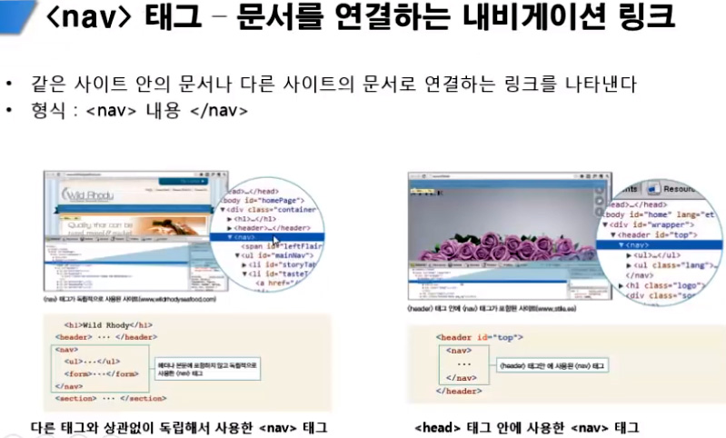
※ HTML5의 시맨틱 태그

Slide 5
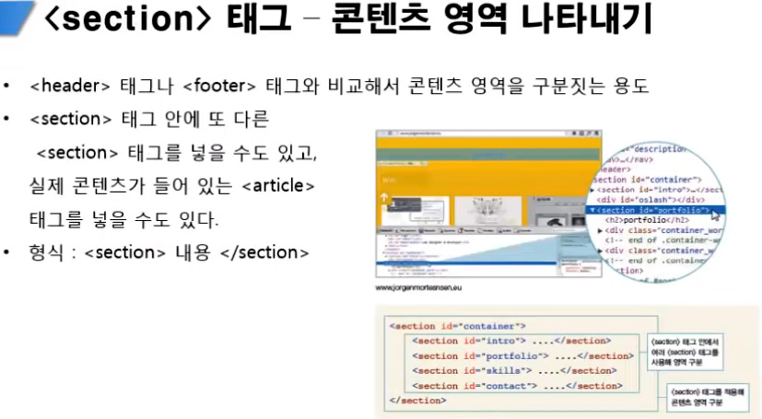
※ HTML5의 시맨틱 태그

Slide 6
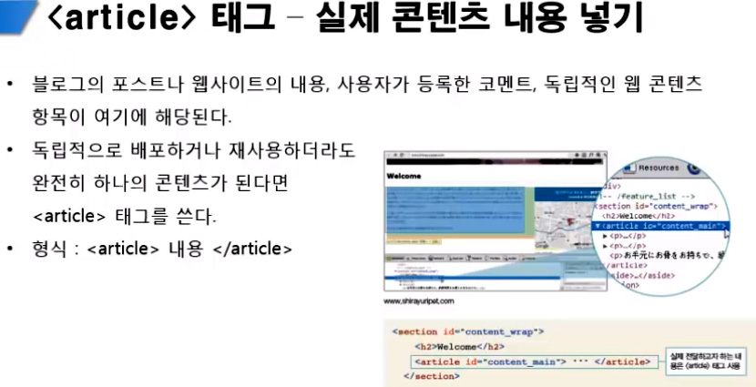
※ HTML5의 시맨틱 태그

Slide 7
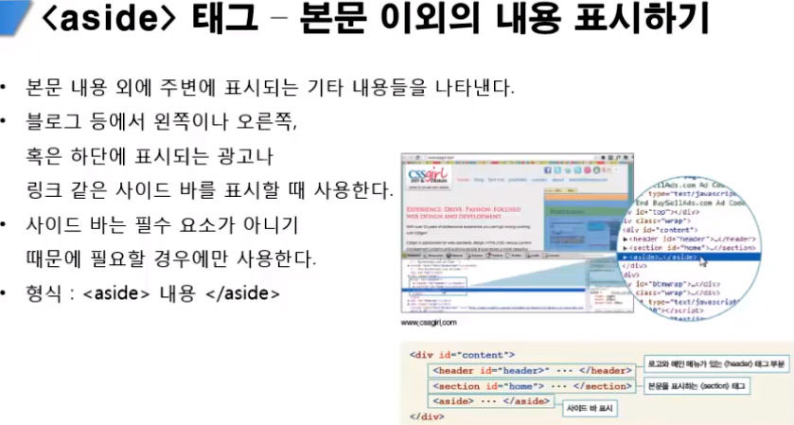
※ HTML5의 시맨틱 태그

Slide 8
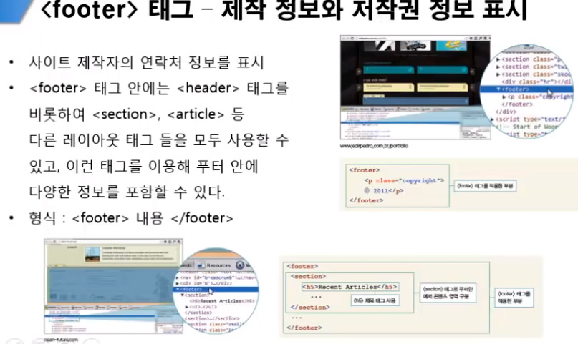
※ HTML5의 시맨틱 태그

Slide 9
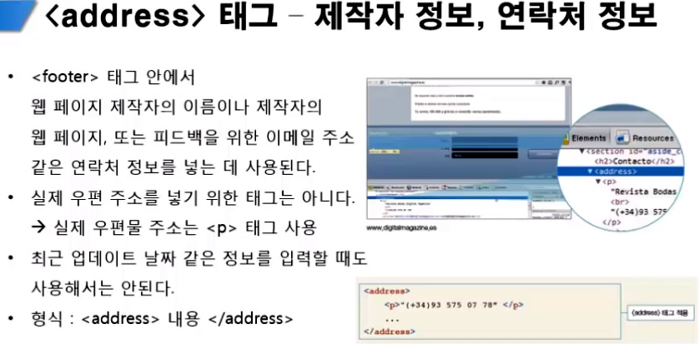
※ HTML5의 시맨틱 태그

